Slide 1
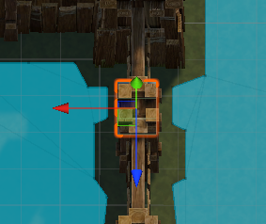
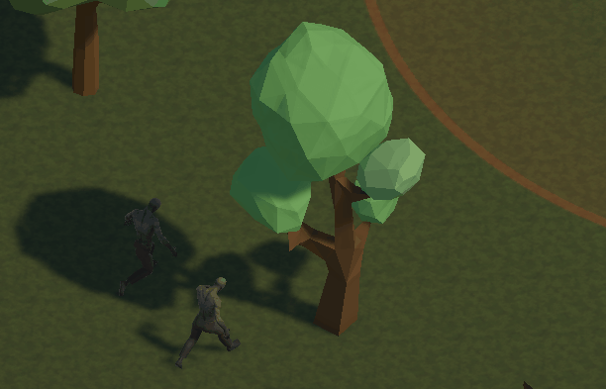
좀비 이동 버그
좀비가 넘어오지 않게 벽을 못넘어오게 네브메쉬 설정
쫒는 대상에 좀비와 부딪히지 않는 콜라이더를 하나 생성해두고
그걸 쫒아가게 만들어두고 실제로 부딪히는 처리는 다른 콜라이더가 함
위에서 처럼 설정했더니
좀비가 도착지 경로 설정을 제대로 못함

Slide 2
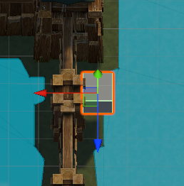
추적 대상이 네브 메쉬가 없는 구역에 있기 때문에 문제
도착지를 넘어가지 못하는 구역보다 바깥에 두어서 해결

Slide 3
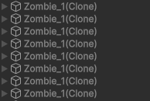
오브젝트 풀링
좀비가 죽으면 비활성화되고, 좀비가 생성될 때 비활성화 된 좀비가 있으면 활성화 시킴

Slide 4
상속, 인터페이스
체력, 데미지, 사망 기능을 미리 만들어두고 오브젝트에 상속

Slide 5
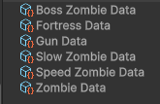
Scriptable
정보를 인스펙터창에서 고치지 않고 대입으로 변경 가능

Slide 6
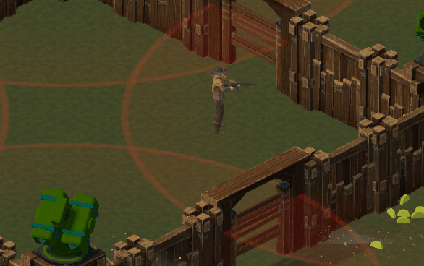
타워 주변에서만
업그레이드 창을
열 수 있다는 UI 표시

Slide 7
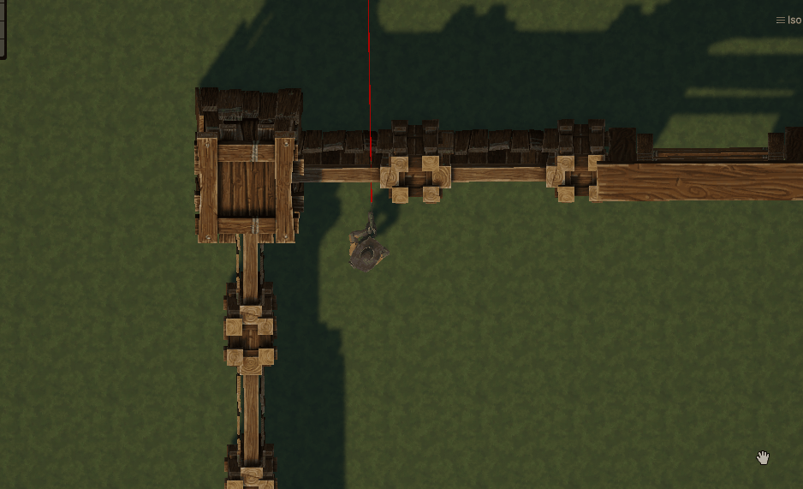
레이캐스트를 이용해서 벽뚫림 방지

Slide 8

좀비 스폰을 추가
위치 선택 가능

Slide 9
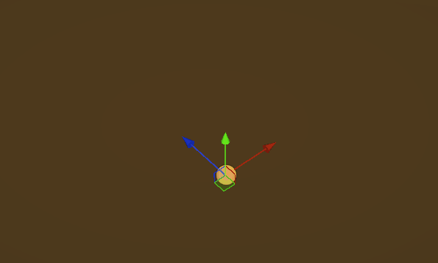
좀비 스폰 장소 이동 가능

